Slide 1
工程学导论
教材：工程学导论
作者：邵华
ISBN：978-7-111-52558-5
出版社：机械工业出版社

Slide 2
第1章
绪 论

Slide 3
主要内容
  工程
  工程技术

Slide 4
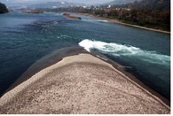

工程
工程的历史是我们人类适应自然、改造自然的历史
公元前三世纪 都江堰

Slide 5
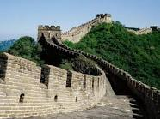
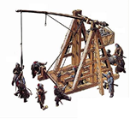
工程
工程的历史也是人类自身相互竞争的历史
长城
投石机

Slide 6
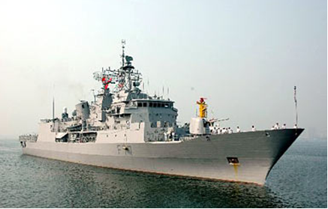
工程
军事需求在历史上是推动工程技术发展的重要动力之一
军舰

Slide 7
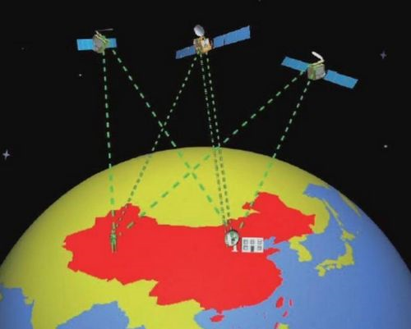

工程
军事领域获得的某些尖端工程技术成就，也可以广泛地应用于民用领域
  航空航天工程-载人航天，卫星导航，纸尿裤
  核工程-核能发电
卫星导航
纸尿裤

Slide 8
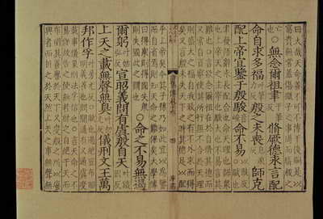
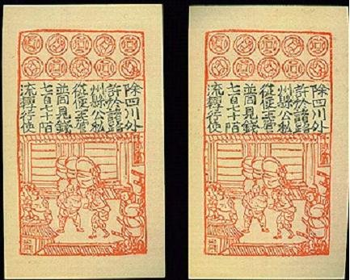
工程
我国古代工程成就：
  蔡伦将树皮、麻、破布、渔网混合制成了纸
  九世纪到十二世纪期间，中国印刷技术得到极较大发展
第一个出版书籍和第一个发行纸质货币的国家
印刷书籍
交子

Slide 9
工程技术
实现工程目标所采用的工艺及方法称为工程技术
国家的竞争力
二战后几十年：
  美国产品
    质量好且不可替代；
    缺乏对制造工艺追求卓越的精神 ；
    现代美国产品质量下降 。
  “日本制造”
    劣质产品；
    创新制造工艺并严格管理制造过程；
    质量优越而又经济实用的 产品。

Slide 10
工程技术
我国经济飞速发展三十年：
  劳动力较便宜；
  传统的劳动密集型产品领域，竞争力强；
  传统工程技术生产的劳动密集产品已逐渐失去竞争力：
  开发使用机器代替人工的制造方法，以留住制造业岗位，并使得我国经济得到持续发展。
  强化科学基础，提高制造企业技术、工艺开发能力和集成技术进行产品创新的能力。

Slide 11
工程技术
工业发展新挑战：
  将围绕客户需求的质量控制技术融入企业文化。
  识别消费者；
  了解消费者的需求；
  注重质量；
  制造和管理；
  满足消费者需求和期望的产品。

Slide 12
工程技术
工程技术水平与能力决定国家的整体实力
  十八世纪，蒸汽发动机技术，英国；
  二战时期，军工能力，德国，日本；
  至今，综合工程技术能力，美国。
美国国家实力代表：洛克希德·马丁、波音、通用电气，微软等；
中国国家实力代表：中国航空工业集团、中国船舶工业集团等大型国有企业；

Slide 13
工程技术
工程技术发展：
  改善了人类的居住环境，提高了生活质量;
  工程技术的发展造成了自然环境的破坏，比如温室气体排放造成大气环境恶化;
工程技术的发展已经到了迫切需要进行环境保护的阶段，不能再做大自然的破坏者，而应该成为大自然的守护者。

Slide 14
工程技术
可持续发展是在充分认识到人类生存和改善生活需要的同时，节约资源、保护环境，以获得人类社会的可持续发展。
  开发能有效利用能源的生产工艺
  设法开发能减少废物排放的制造工艺
  开发能将废弃物转化成有用产品的技术，或将废弃物转化成能够安全储存形式的新工艺

Slide 15
工程技术
作为工程师
  肩负着国家未来竞争力的使命；
  了解和掌握当代工程与技术的先进理念及技术方法；
  充分认识保护环境对人类可持续发展的重要性。

Slide 16
习题与思考
  1. 什么是工程技术？
  2. 古代和现今，工程的发展有什么不同？
  3. 工程技术的发展给人类带来了哪些正面和负面的作用？

